Slide 1
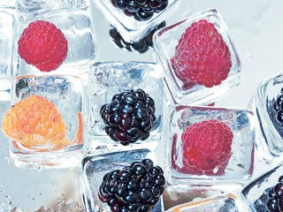
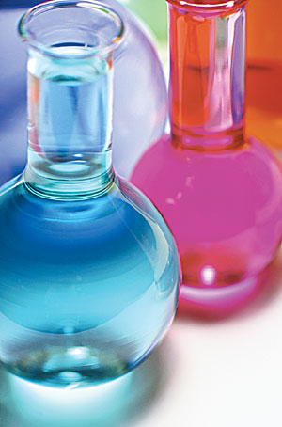
Тема:Хімія
та їжа

Slide 2
Девіз: «Хіміки - це ті, хто дійсно розуміють світ!
Л.Полінг

Slide 3
План
Жири, як компоненти їжі, їх роль в організмі
Вуглеводи, як компоненти їжі, їх роль в організмі
Білки, як компоненти їжі, їх роль в організмі
Вітаміни, як компоненти їжі, їх роль в організмі
Вода і мінеральні речовини, їх роль в організмі
Харчові добавки. Е – числа
Здорове харчування

Slide 4
Жири

Slide 5
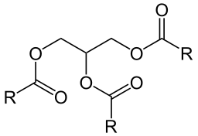
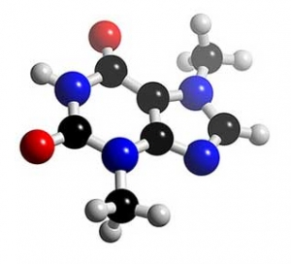
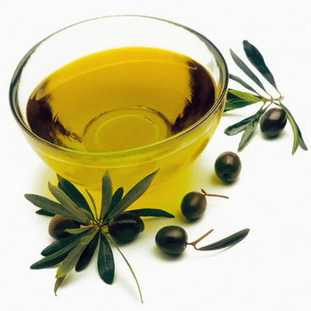
Жири (ЛІПІДИ)
Жири (ліпіди) — речовини, які використовуються організмом для енергетичних і пластичних цілей.
входять до складу клітин, беруть участь в обміні речовин.
складаються з гліцерину та вищих жирних кислот, які поділяються на насичені та ненасичені.

Slide 6
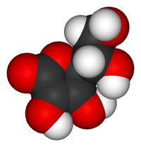
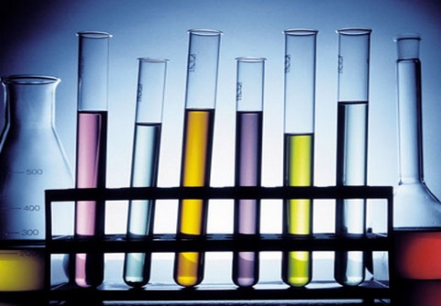
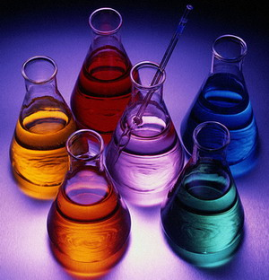
Важливу роль в організмі людини відіграють поліненасичені жирні кислоти (ПНЖК) — арахідонова, лінолева, ліноленова.
Поліненасичені жирні кислоти є структурними елементами клітинних мембран.
Арахідонова кислота є попередником утворення тканинних гормонів (простагландинів), які відіграють важливу роль в обміні холестерину. Арахідонова кислота в організмі утворюється з лінолевої

Slide 7
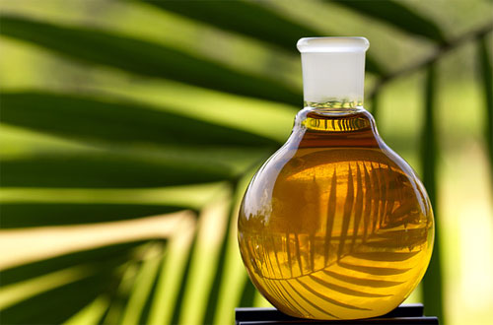
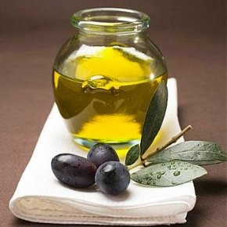
Лінолева кислота є незамінною
Найбільше лінолевої кислоти в соняшниковій олії (68 %), менше — у кукурудзяній (50 %), соєвій (58 %), маслиновій (14 %). Свиняче сало містить 15,6% лінолевої кислоти, вершкове масло — лише 4 %. Добову потребу в лінолевій кислоті забезпечує 25 ... 30 г олії. Таку кількість рослинних олій має щодня споживати доросла людина.

Slide 8
Вуглеводи

Slide 9
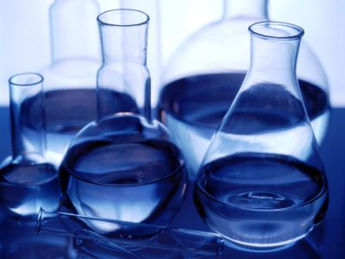
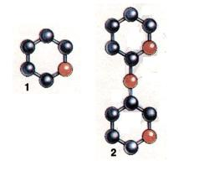
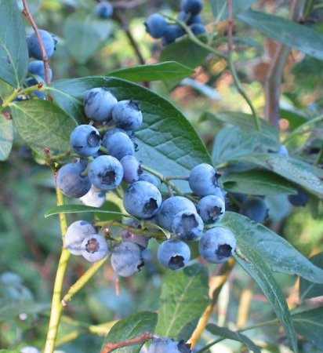
ВУГЛЕВОДИ
Вуглеводи — це органічні сполуки, до складу яких входять вуглець, водень і кисень.
Вуглеводи поділяються на:
моносахариди (глюкоза, фруктоза)
дисахариди (сахароза, мальтоза, лактоза)
полісахариди (крохмаль, целюлоза, глікоген)

Slide 10


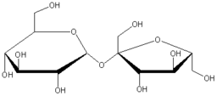
Моносахариди та дисахариди
добре розчиняються у воді,
швидко всмоктуються в шлунково-кишковому тракті
легко окислюються в організмі (наприклад, глюкоза всмоктується в кров протягом 5... 10 хв).
глюкоза
фруктоза
цукроза (звичайний цукор)

Slide 11
Фруктоза засвоюється повільніше, ніж сахароза, швидше виводиться з крові, але вживати більше як 15 г фруктози на день не рекомендується.
Лактоза — молочний цукор — міститься тільки в молоці (4... 6%).
Лактоза, як і інші цукри, сприяє підвищенню рівня глюкози в крові, але меншою мірою, ніж сахароза і мальтоза.

Slide 12
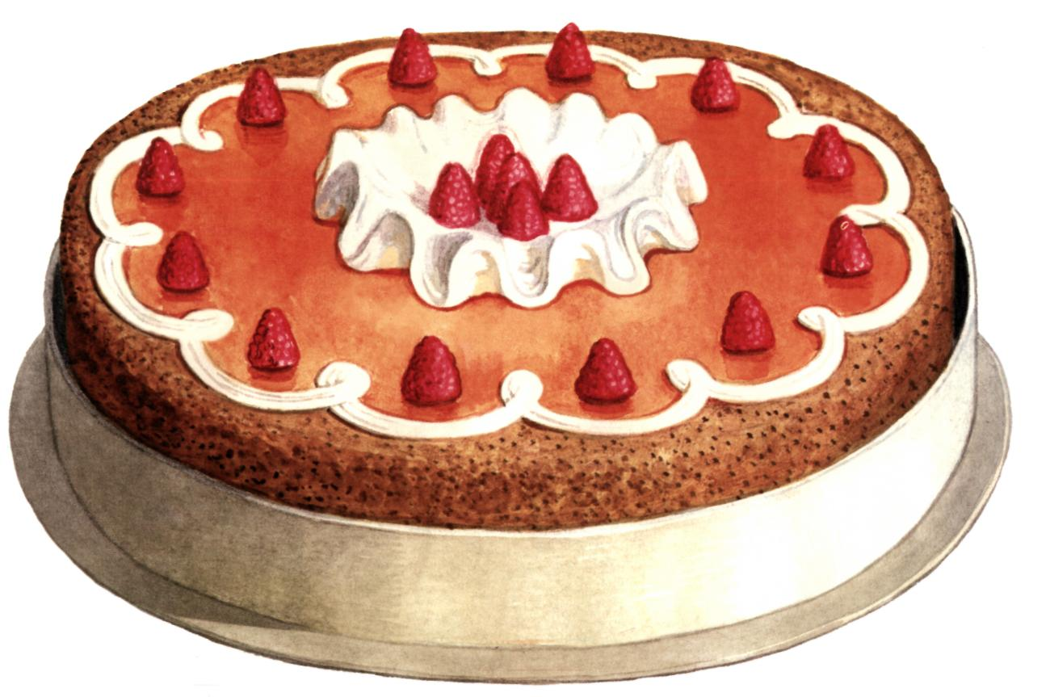
Крохмаль складається з великої кількості молекул моноцукру — глюкози. В значних кількостях крохмаль знаходять в зерні злакових культур — 60—70%, в картоплі — 12—26%, в насінні бобових культур — 50—60%. Багаті на крохмаль хлібобулочні, макаронні, борошняні кондитерські вироби, борошно, крупи.

Slide 13
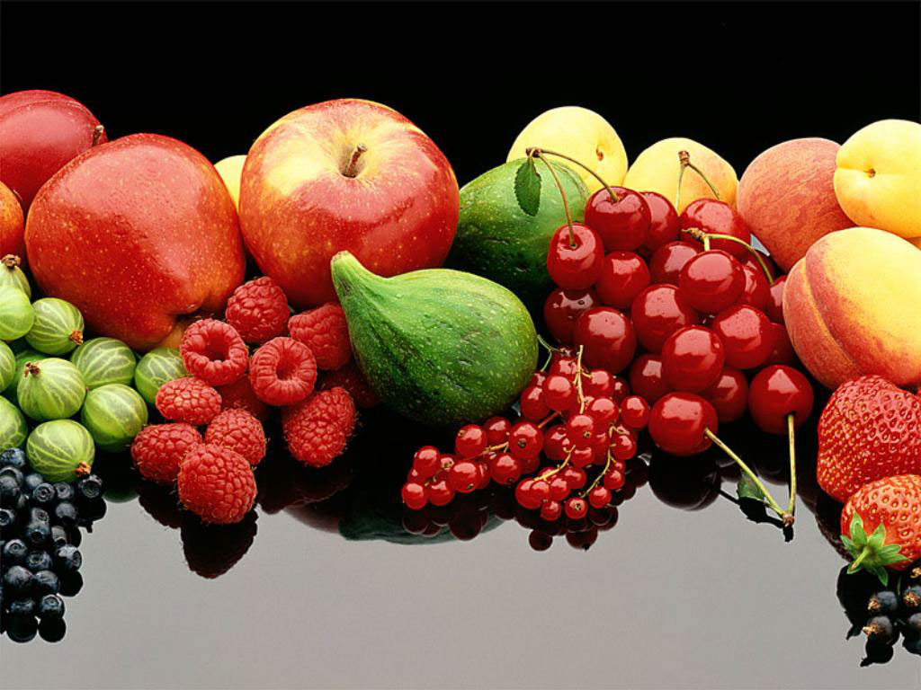
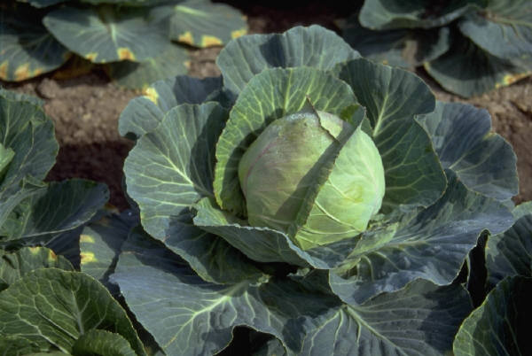
Клітковина (целюлоза геміцелюлози), лігнін і пектин містяться у стінках клітин оболонок зерна, шкірках фруктів, овочів і в меншій кількості — в м'якоті.

Slide 14
Білки

Slide 15
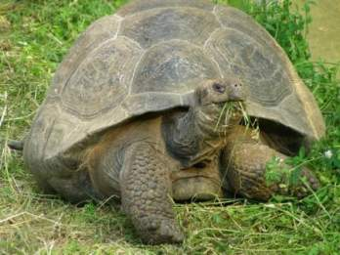

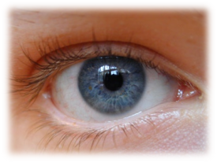
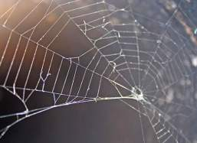
02
Що таке білки?
Білки, або протеїни (від греч. «протос» — «перший»), — це природні органічні сполуки, які забезпечують всі життєві процеси будь-якого організму.
Notes:
15

Slide 16
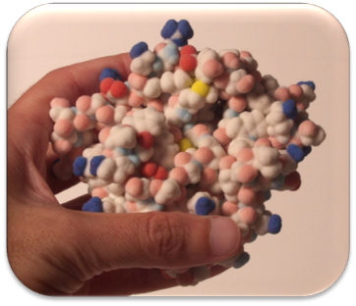
З чого складається білок?
O₂
H₂
N
C
S
Notes:
16

Slide 17
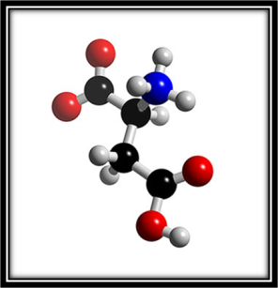
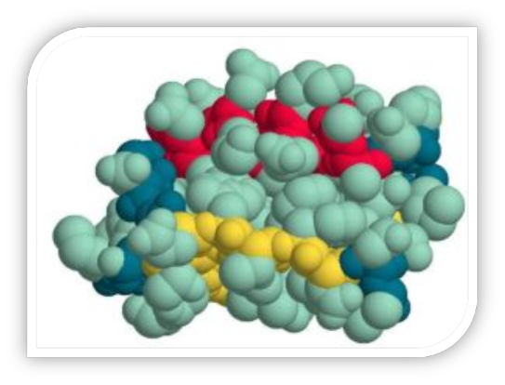
Склад білків
Модель амінокислоти
Молекули білків – ланцюги, побудовані з амінокислот
Модель білка

Slide 18
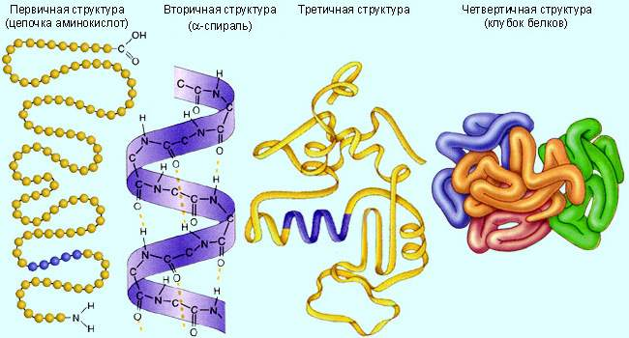
Рівні організації білка
Notes:
18

Slide 19
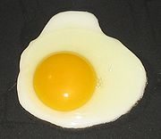
Білки в харчовій промисловості
Серед всіх білків в харчовій промисловості активно використовуються численні ферменти.
у пекарській промисловисті
у пивоварінні використовуються
для освітлення соків
для виготовлення кисломолочних продуктів;
для пом'якшення м'ясних продуктів.
для виготовлення крохмалю
для виготовлення паперу
Денатурація білка

Slide 20
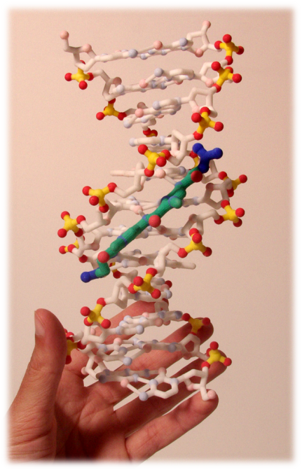
Функції білків
каталітична
транспортна
захисна
скоротлива
структурна
гормональна
живильна
Notes:
20

Slide 21
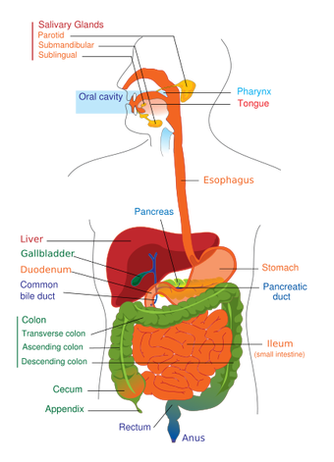

Каталітична функція
Модель фермента
Полягає в збільшенні швидкості різних реакцій обміну речовин і енергії в організмі.

Slide 22
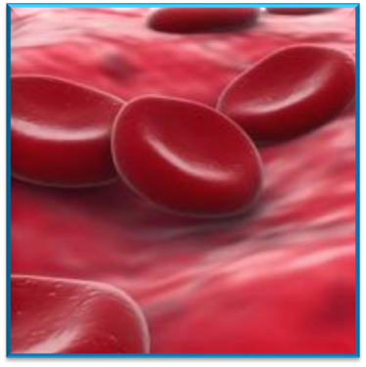
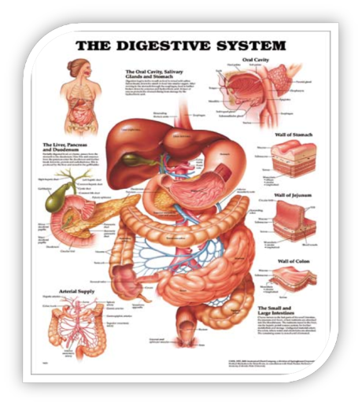
Транспортна функція
Полягає в скріпленні і доставці (транспорті) різних речовин від одного органу до іншого.
Гемоглобін з'єднується в легенях з киснем, перетворюючись на оксигемоглобін. Досягаючи із струмом крові органів і тканин, оксигемоглобін розщеплюється і віддає кисень.
Notes:
22

Slide 23
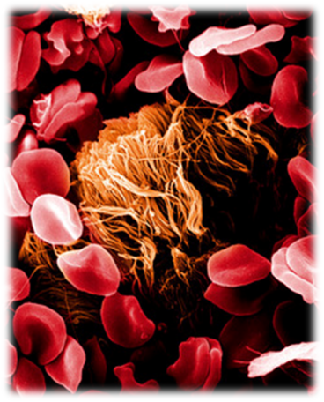
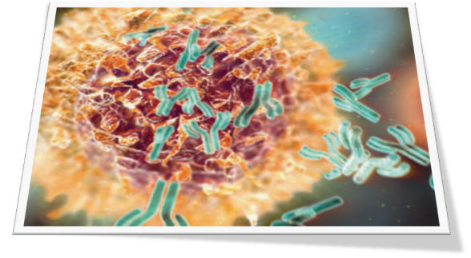
Захисна функція
Антитіла знешкоджують речовини, що потрапляють в організм або з'являються в результаті життєдіяльності бактерій і вірусів
Білок плазми крові фібриноген, беручи участь в згортанні крові, зменшує крововтрати.

Slide 24
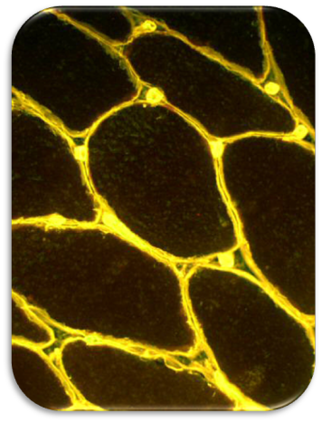
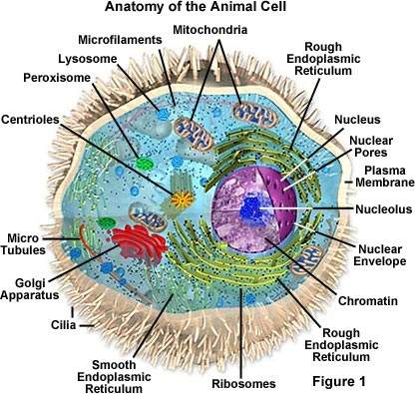
Структурна функція
Білки складають основу будови клітки
Гідролізований колаген (білок сполучної тканини)
Notes:
24

Slide 25
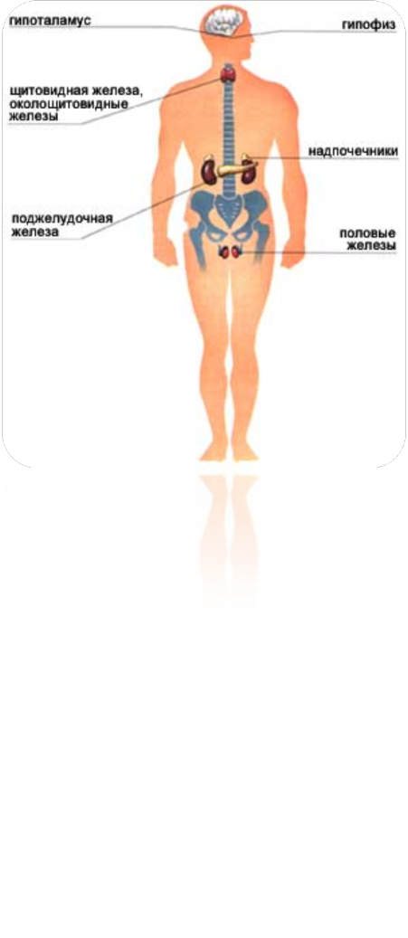
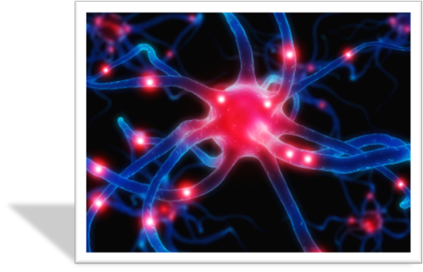
Гормональна функція
Модель білка-регулювальника (гормону)
Залози внутрішньої секреції

Slide 26
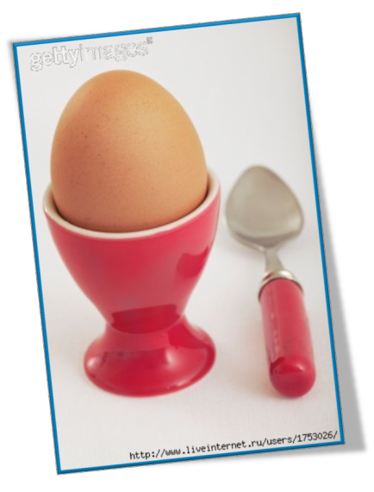
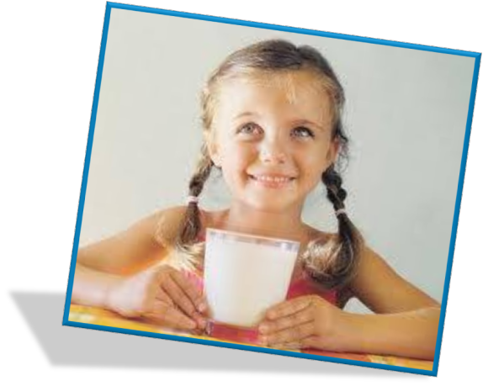
Резервна і будівельна функція
Notes:
26

Slide 27
Вітаміни

Slide 28
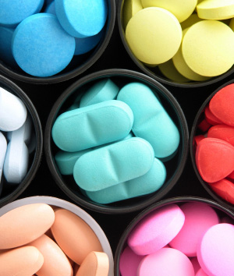
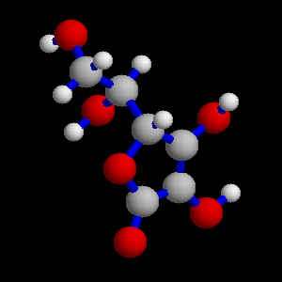
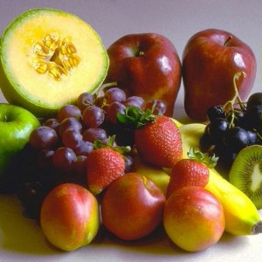
ВІТАМІНИ
Значення: беруть активну участь в обмінних процесах.
Білки, жири та вуглеводи трансформуються в організмі людини при безпосередній участі багатьох вітамінів.
Вони також входять до складу численних ферментних систем, що дають змогу організму раціонально використовувати основні поживні речовини.

Slide 29
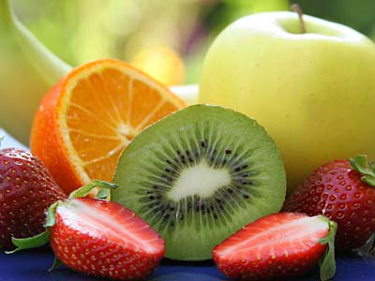
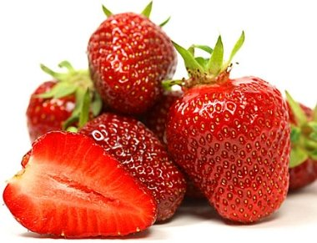
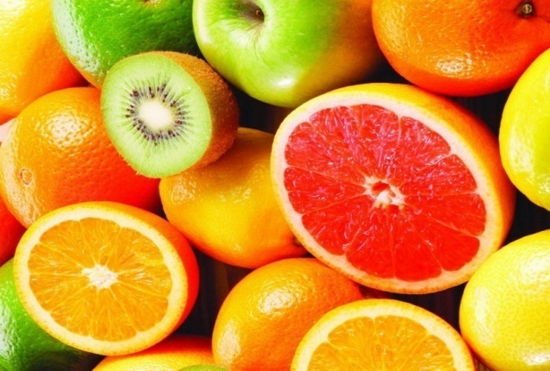
Багатогранність впливу вітамінів на стан людини та неможливість синтезу деяких із них в організмі вимагає щоденного надходження їх із їжею.
При дефіциті в організмі декількох вітамінів виникає гіповітаміноз.

Slide 30
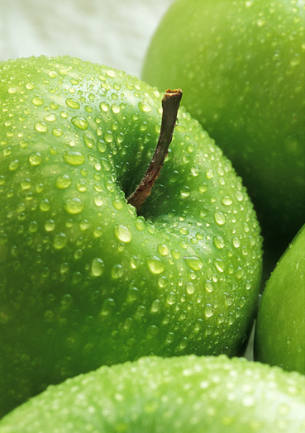
Дефіцит окремих вітамінів може виникнути також при незбалансованому харчуванні: вживанні переважно вуглеводної їжі, обмеженні білків або жирів.
Причиною недостатнього надходження вітамінів з їжею може бути неправильна кулінарна обробка харчових продуктів або їх тривале зберігання.

Slide 31
I-й рівень: злаки, крупи, хліб –це основа раціону.
II-й рівень: овочі і фрукти. На добу не менше 5 штук.
III-й рівень: мясні і молочні продукти, оріхи, яйця. Цього в міру.
IV-й рівень: жири, солодке.Як можна меньше!

Slide 32
Харчові добавки

Slide 33
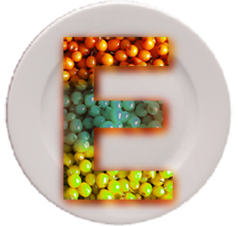
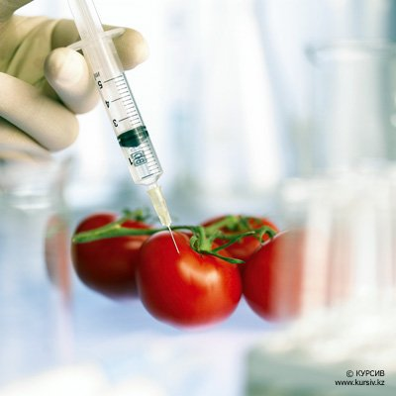
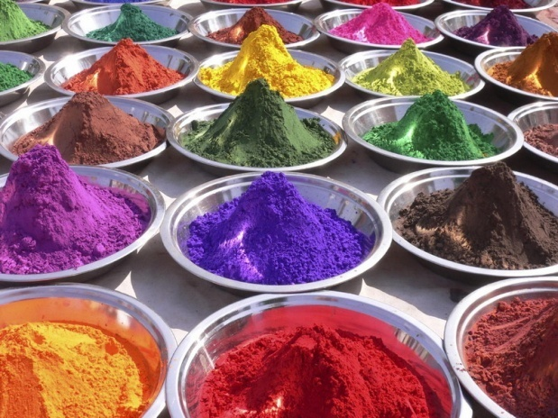
ХАРЧОВІ ДОБАВКИ
Харчові добавки — природні або синтезовані речовини, які навмисно вводяться в продукти харчування з метою додання їм необхідних властивостей (наприклад, органолептичних, технологічних) та не вживаються самостійно у вигляді продуктів харчування або звичайних компонентів їжі.

Slide 34
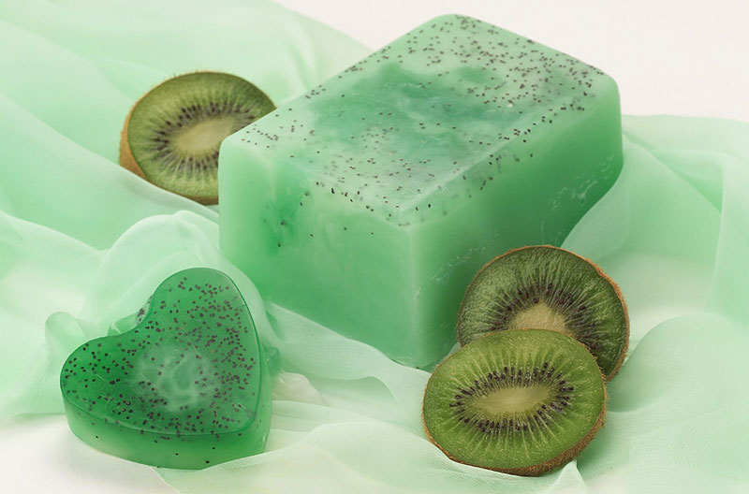
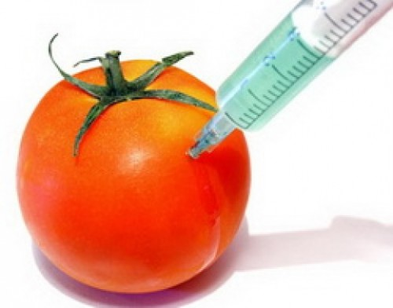
Залежно від свого призначення виділяються чотири великі групи харчових добавок:
— речовини, регулюючі смак продукту
— речовини, поліпшуючі зовнішній вигляд продукту
— речовини, регулюючі консистенцію, які формують текстуру
— речовини, що підвищують збереження продуктів та збільшують терміни їх зберігання
фарбники, стабілізатори кольору, вибілювачі

Slide 35
Згідно з системою кодифікування харчових добавок, всі вони згруповані таким чином:
— Е100-Е189 — барвники;
— Е200–Е299 — консерванти;
— Е300–Е399 — антиокислювачі (антиоксиданти);
— Е400–Е499 — стабілізатори, емульгатори, загусники;
— Е500–Е599 — регулювальники кислотності, розпушувачі;
— Е600–Е699 — підсилювачі смаку та аромату;
— Е700-Е899 — запасні індекси для іншої можливої інформації;
— Е900–Е999 — глазуруючі агенти, підсолоджувачі, піногасники;
— Е1000-Е1521 — емульгатори, герметики, ферменти, влагоудержувачі.

Slide 36

Класифікація харчових добавок
Харчові добавки, заборонені в Україні
Е121 - Барвник червоний цитрусовий 2.
Е123 - Червоний амарант.
Е240 - Консервант-формальдегід.
Небезпечні харчові добавки
Ті, що викликають злоякісні пухлини: Е103, Е105, Е121, Е123, Е125, Е126, Е130, Е131, Е142, Е152, Е210, Е211, Е213-217, Е240, Е330, Е447.
Ті, що викликають захворювання шлунково-кишкового тракту: Е221-226, Е320-322, Е338-341, Е407, Е450, Е461-466.
Алергени: Е230-232, Е239, Е311-313.
Ті, що викликають хвороби печінки й нирок : Е171-173, Е320-322.

Slide 37

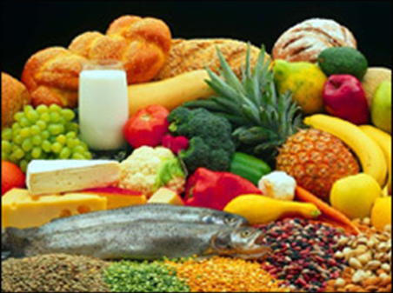

Фенол
Е230 Е232 використовують при обробці фруктів (апельсини, банани.).
Потрапляючи в наш організм в малих дозах, провокує рак, а у великих – чиста отрута!!!

Slide 38

Але є і нешкідливі
Фарбник Е163 - антоціан з виноградної шкірки.
Стабілізатор Е450 - нешкідливі фосфати, які необхідні для наших кісток.

Slide 39


Сорбітол
Е420 – підсолоджувач. Використовується в діабетичному живленні без всякого побоювання. Сорбіт – хороший жовчогінний засіб, сприяє поліпшенню мікрофлори кишечника.
У великих кількостях може викликати побічні ефекти: здуття живота, нудоту, розлад шлунку. Безпечна доза. Не більше 30-40 г в добу.

Slide 40
Соєвий лецитин
Е322 – рослинна речовина.
Він необхідний організму як «будівельний» матеріал для оновлення пошкоджених кліток.
Він грає ключовою роллю в забезпеченні повноцінної роботи мозку і нервової системи.
Підтримує в організмі нормальний рівень холестерину, позитивно впливає на стан клітинних мембран і покращує кровообіг.
Істотно знижує прояв коронарного і мозкового атеросклерозу.
Запобігає розвитку хронічних холециститів і дискінезій жовчних шляхів, рекомендований при хронічному активному гепатиті.
Нормалізує синтез ацетілхоліну, який активує інтелектуальну діяльність і працездатність людини, сприяє збереженню пам'яті.
При великих дозах може викликати алергічні реакції.

Slide 41

Соєвий лецитин (вигляд)

Slide 42
Завдання
Провести розшифровку кодів запропонованих вам етикеток харчових продуктів і визначити їх вплив на організм

Slide 43
Здорове харчування

Slide 44
Отруєння нітратами.
Як вберегтися від них?

Slide 45


СКОРИСТАЙТЕСЯ
СЛІДУЮЧИМИ ПОРАДАМИ:
Нітрати добре розчиняються в воді,тому: буряк,кабачки,картоплю,капусту і ін. перед приготуванням необхідно нарізати кубиками і 2-3рази залити водою, витримуючи по 5-10 хвилин.
Варка овочів, квашення, соління зменшує вміст нітратів,а сушка навпаки, збільшує.

Slide 46


Slide 47


Очищену картоплю краще залити на добу 1% кухонної солі або аскорбінової кислоти.

Slide 48
У капусти необхідно зняти верхні листки і вирізати качан.

Slide 49
У буряка і моркви потрібно відрізати верхню і нижню частину коренеплоду.

Slide 50
Потрібно очистити огірок від шкірки і відрізати хвостик.

Slide 51

Майте на увазі, що…
самий високий вміст нітратів
(в мг/кг) відмічається в:
буряці (200-4500),
капусті (600-3000),
салаті (400-2900),
петрушці (1700-2500).

Slide 52


Наиболее низкое содержание нитратов в:
луке репчатом,
чесноке,
зелёном горошке.
томатах.

Slide 53
«Здоров’я дорожче за золото».
Шекспір

Slide 54
Домашнє завдання.
Н. М. Буринська, Л. П.Величко. Хімія, 11кл.2007р. ст. 33-35, 42, 48, 63-64.
А. В. Домбровський. Хімія, 10кл. 1995р. ст.116-117,121,123,130.

